Slide 1
Развитие познавательной активности детей дошкольного возраста в процессе экспериментирования
Воспитатель МАУДО «Детский сад №9»
Долгих Вера Ивановна

Slide 2
ЭКСПЕРИМЕНТ (от лат. experimentum - проба - опыт), метод познания, при помощи которого в контролируемых и управляемых условиях исследуются явления природы и общества ( большой энциклопедический словарь)

Slide 3
Задачи:
Расширение представлений детей об окружающем мире через знакомство с элементарными знаниями из различных областей наук.
Формирование у детей умений пользоваться приборами – помощниками при проведении экспериментов.
Развитие у детей познавательных способностей.

Slide 4
Развитие ребенка в социально – личностном направлении.
Повышение уровня представлений детей об окружающем мире через взаимодействие с семьей.

Slide 5
Принципы:
Принцип научности:
Все средства познания научно обоснованы.
Принцип доступности:
Построение процесса обучения дошкольников на адекватных возрасту формах работы с детьми, т.е. в игровой форме.
Принцип систематичности и последовательности:
Это повторяемость тем во всех возрастных группах, а также применение усвоенного и познание нового на следующем этапе развития.
Принцип индивидуально – личностной ориентации воспитания:
Обеспечивает усвоение материала в соответствии с индивидуальными особенностями детей.

Slide 6
Принцип целостности:
Решение программных задач в совместной деятельности педагогов,
детей и родителей.
Принцип активного обучения:
Предполагает не передачу детям готовых знаний, а экспериментальную детскую деятельность, в процессе которой они сами делают «открытия», узнают новое путем решения доступных проблемных задач.
Принцип креативности:
Предусматривает развитие у дошкольников способности переносить ранее сформированные навыки в ситуации самостоятельной деятельности, инициировать и поощрять потребности детей самостоятельно находить решение нестандартных задач и проблемных ситуаций.
Принцип результативности:
Получение положительного результата проводимой работы по теме независимо от интеллектуального развития детей.

Slide 7
Метод экспериментирования способствует:
Более высокому уровню познавательной активности.
В результате использования метода экспериментирования обогащается предметно-развивающая среда.
У детей сформируются такие качества, как уверенность в себе и в своих силах

Slide 8
Уголок экспериментирования:
Прозрачные и непрозрачные сосуды разной конфигурации и объёма (пластиковые бутылки, стаканы, ковши, миски и т.п.)
Мерные ложки.
Сита и воронки разного материала, объема.
Резиновые груши разного объёма.
Половинки мыльниц, формы для изготовления льда, пластиковые основания от наборов шоколадных конфет, контейнер для яиц.
Резиновые или пластиковые перчатки.

Slide 9
Пипетки с закруглёнными концами, пластиковые шприцы без игл.
Гибкие и пластиковые трубочки, соломка для коктейля.
Гигиенически безопасные пенящиеся вещества (детские шампуни, пенки для ванн), растворимые ароматические вещества (соли для ванн, пищевые добавки), растворимые продукты (соль, сахар, кофе, пакетики чая) и т.п.
Природный материал: (камешки, перья, ракушки, шишки, семена, скорлупа орехов, кусочки коры, пакеты или ёмкости с землей, глиной, листья, веточки) и т.п.
Бросовый материал: (бумага разной фактуры и цвета, кусочки кожи, поролона, меха, проволока, пробки, разные коробки) и т.п.

Slide 10
Контейнеры с песком и водой.
Рулетка, портновский метр, линейка, треугольник.
Часы песочные.
Бумага для записей и зарисовок, карандаши, фломастеры.
Клеёнчатые фартуки, нарукавники (и то, и другое можно сделать из обыкновенных полиэтиленовых пакетов), щётка-смётка, совок, прочие предметы для уборки.

Slide 11
Методы и приемы работы:
Наглядные (наблюдения, иллюстрации, презентации об изучаемых явлениях и т.д.)
Словесные методы (беседы, чтение художественной литературы)
Практические методы. (опыты и эксперименты)

Slide 12
Дидактические игры: «Угадай по запаху», «Угадай, кто позвал?», «Чудесный мешочек» и другие.
Словесные игры: "Что лишнее?", "Хорошо-плохо", и др. развивают у детей внимание, воображение, повышают знания об окружающем мире.
Строительные игры с песком, водой помогают решить многие проблемные ситуации, например: почему сухой песок сыплется, а мокрый - нет; каким вещам вода на пользу, а каким во вред? Все эти вопросы заставляют малышей думать, сопоставлять и делать выводы.

Slide 13
Бумага.
Младший дошкольный возраст. | Старший дошкольный возраст.
Учатся узнавать вещи, сделанные из бумаги. | Изучают виды бумаги (оберточная, писчая, салфеточная)
Вычленяют качества бумаги ( цвет, гладкость, впитывающая способность, степень прочности) | Сравнивают качественные характеристики разных видов бумаги.
Вычленяют свойства бумаги ( мнется, рвется, режется, горит) | Способы использования разных видов бумаги в зависимости от ее вида.

Slide 14
Магнит.
Средний дошкольный возраст. | Старший дошкольный возраст.
Изучают способность магнита притягивать предметы. | Действие магнитных сил на расстоянии.
Определяют , что только металлические предметы притягиваются магнитом. | Определить, все ли металлы притягиваются к магниту.
Выделяют из группы предметов те, которые притягивает магнит. | Определяют взаимодействие двух магнитов.
 | Знакомятся с магнитным полем, пытаются его увидеть.
 | Знакомятся с магнитным полем Земли.

Slide 15
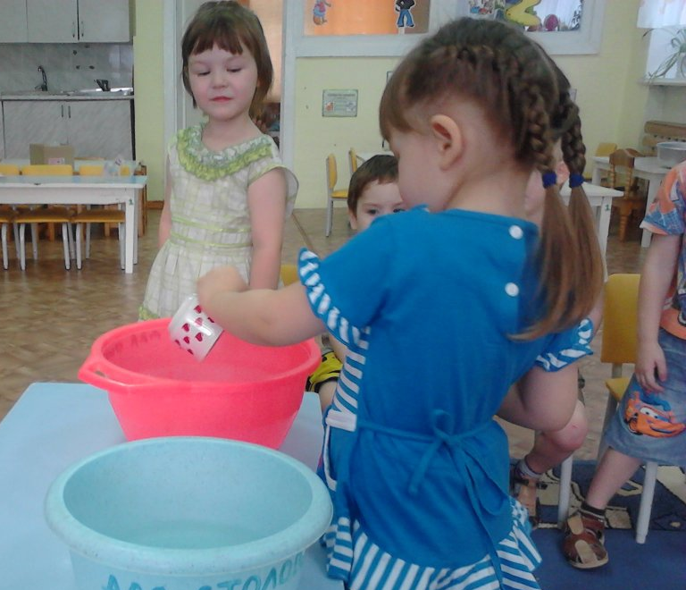
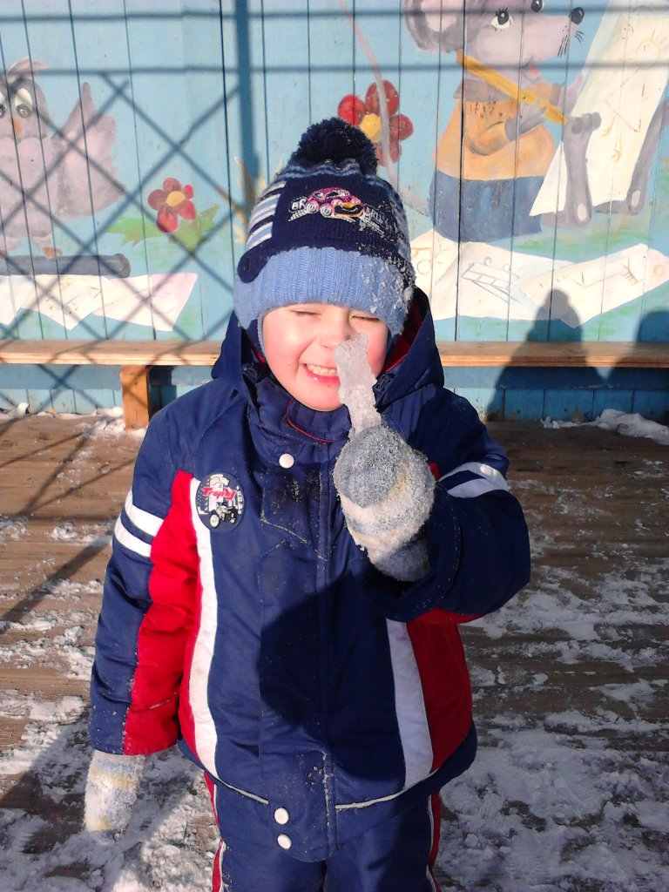

Slide 16
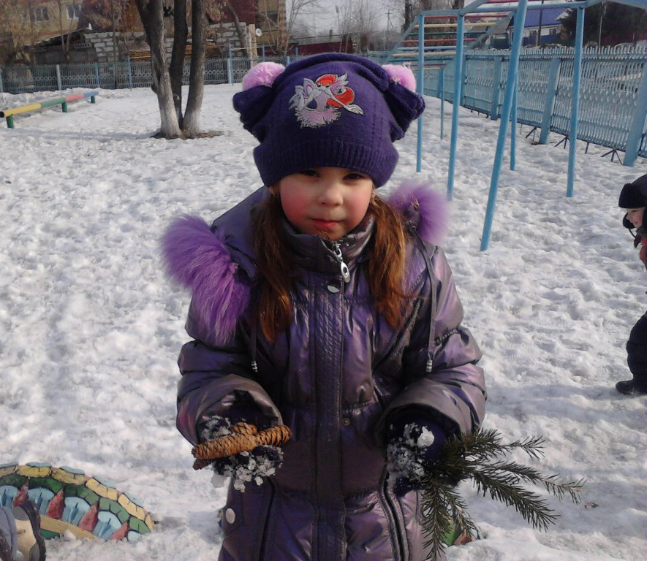
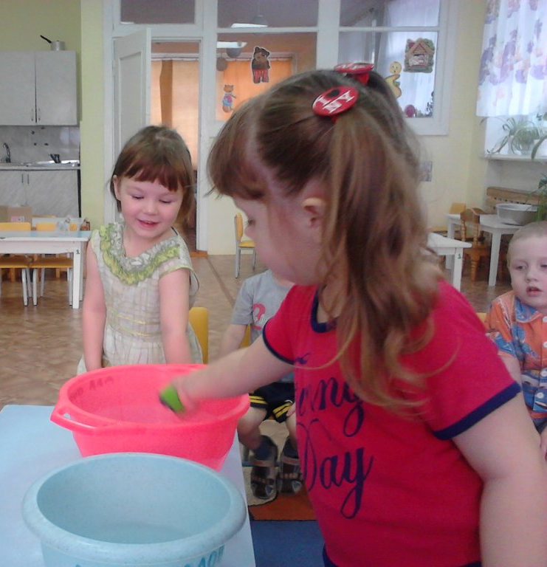

Slide 17
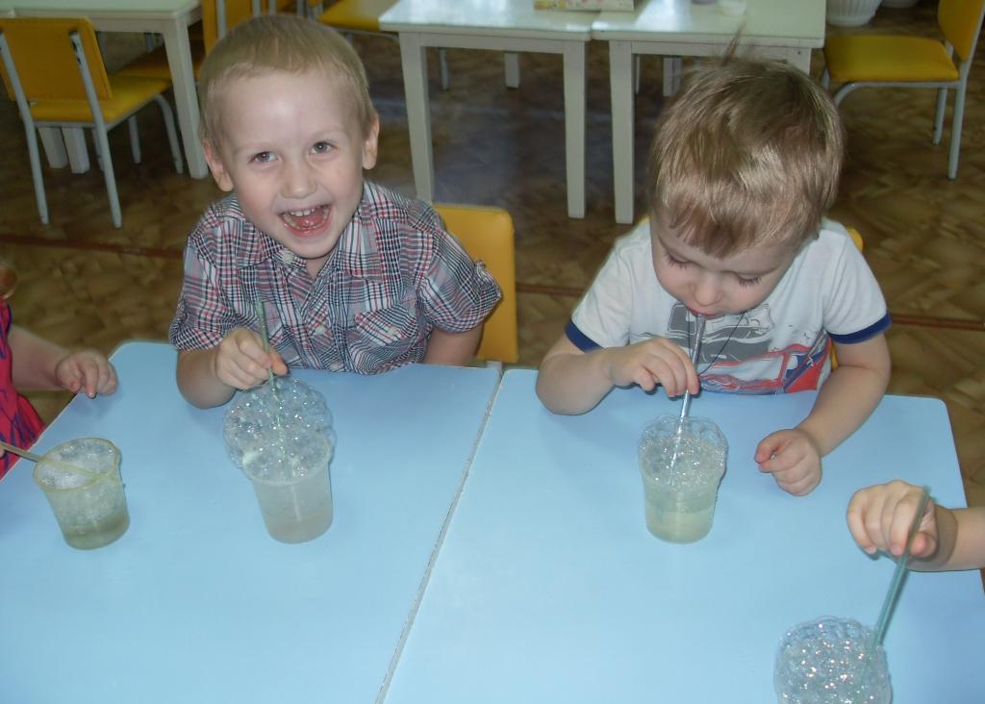
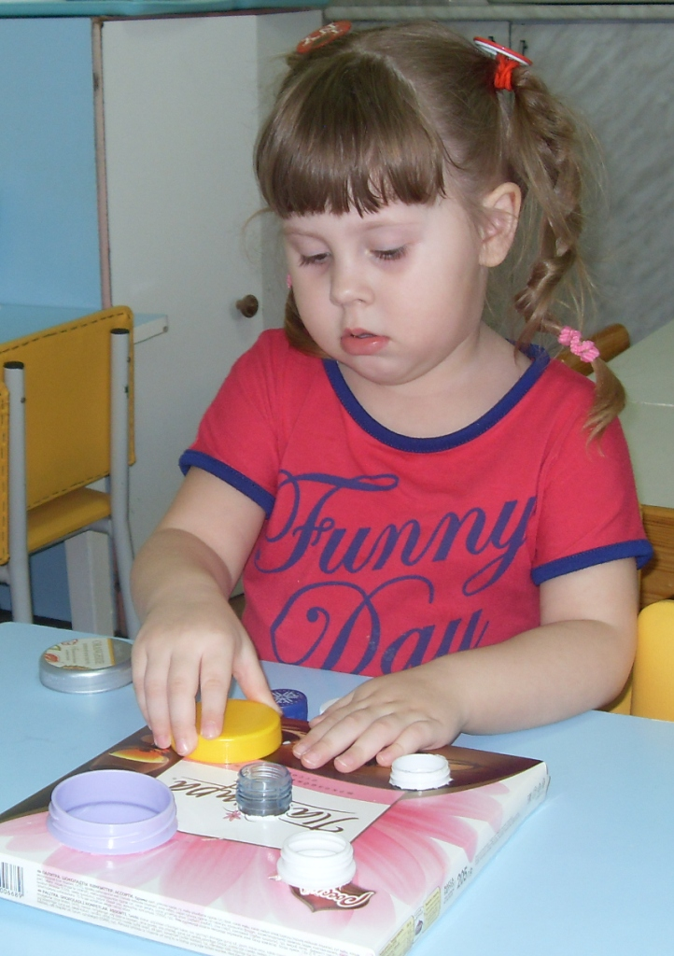

Slide 18
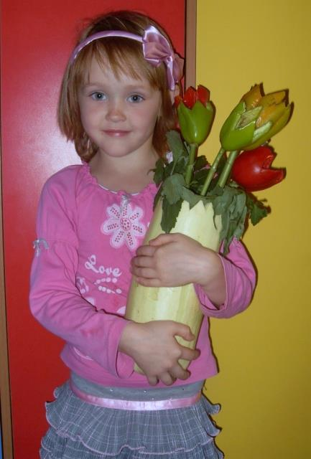
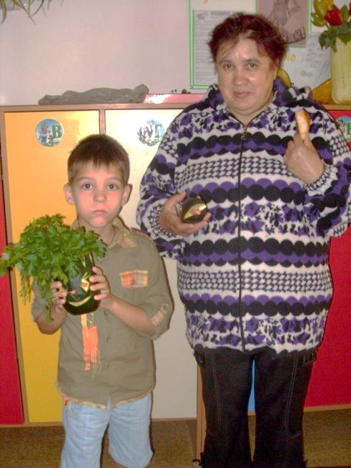
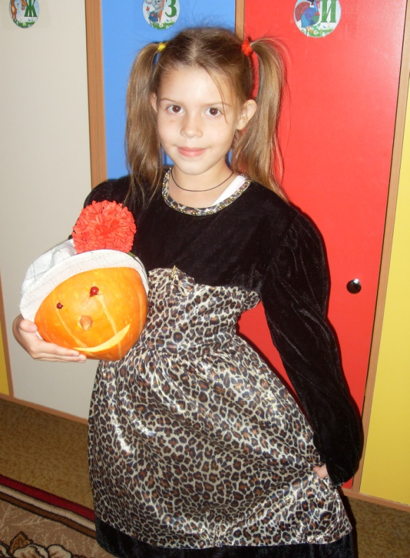
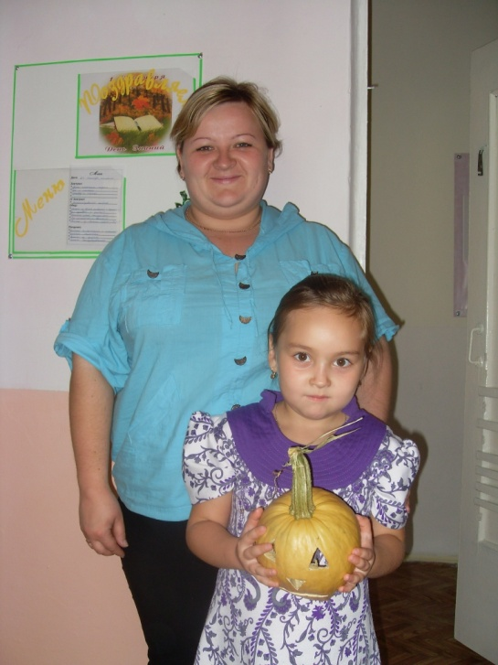

Slide 19
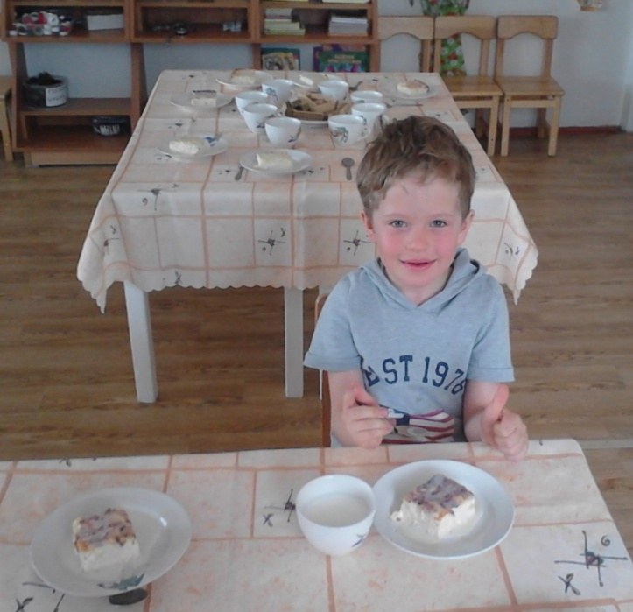
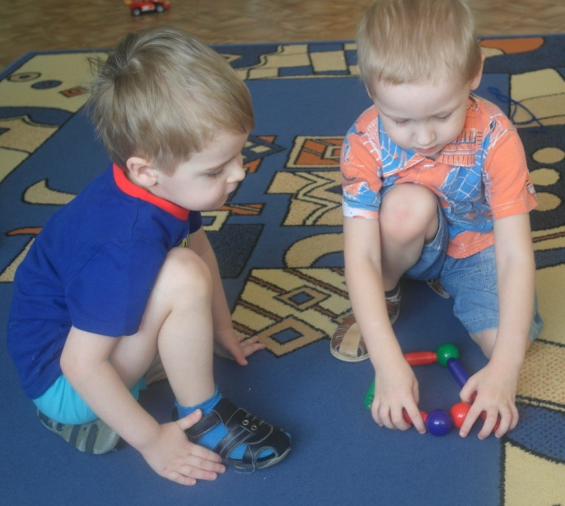
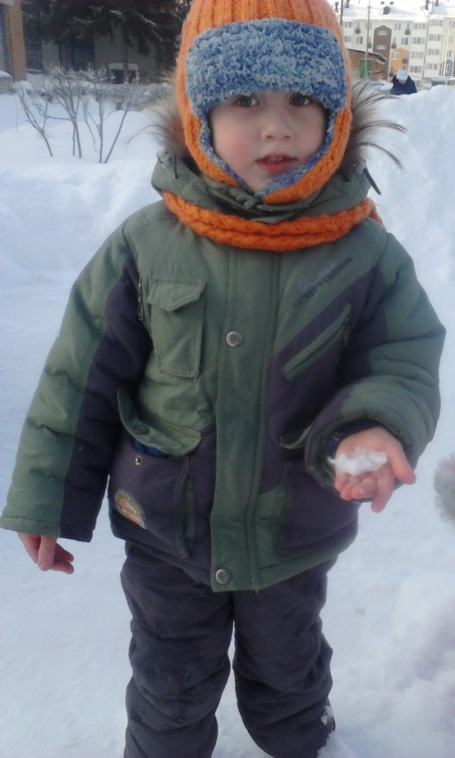
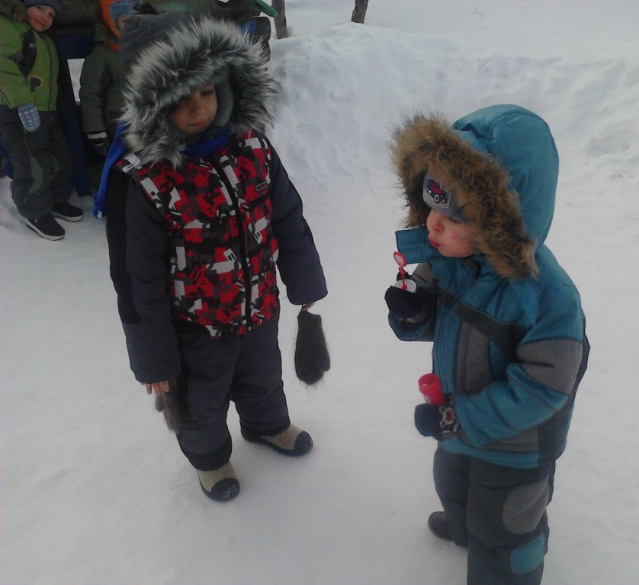
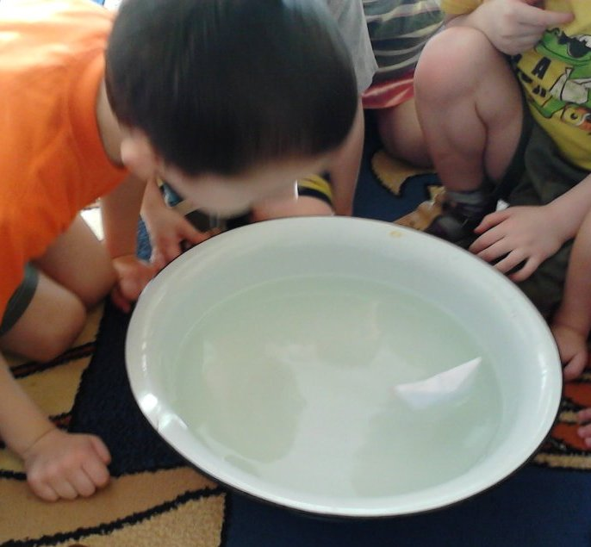

Slide 20
Результативность:

Slide 21
«То, что я услышал, я забыл.
То, что я увидел, я помню.
То, что я сделал, я знаю!»
(китайское изречение)

Slide 22
Литература:
Баталина Т.С. « Планирование работы по организации исследовательской деятельности для детей старшего дошкольного возраста.» // Ж. Дошкольная педагогика. 2012, №1
Бурнышева М.Г. «Развитие познавательной активности детей старшего дошкольного возраста через экспериментально-исследовательскую деятельность. Проект «Любознайка»// Ж. Дошкольная педагогика. 2011, №3
Деркунская В.А. « Игры-экспериментирования в воспитании младшего дошкольника как субъекта здоровьесберегающей деятельности. // Ж. Дошкольная педагогика. 2010, №5
Дыбина О.В. Рахманова Н.П., Щетина В.В. «Неизведанное рядом: занимательные опыты и эксперименты для дошкольников»/ Под ред. О.В. Дыбиной. – М.: ТЦ Сфера, 2004. – 64 с.

Slide 23
Короткова Н.А. «Познавательно-исследовательская деятельность старших дошкольников»/ / Ж. Ребенок в детском саду. 2003. № 4
Комлева И. Дети экспериментируют? Да!// Ж. Дошкольное воспитание . 2004, №8
«Организация экспериментальной деятельности дошкольников: Методические рекомендации»/ Под общ. ред. Л.Н.Прохоровой. – М.:АРКТИ, 2003. – 64с.
Организация опытно – экспериментальной деятельности детей 2-7 лет: тематическое планирование, рекомендации, конспекты занятий/ авт.-сост. Е.А. Мартынова, И.М. Сучкова. – Волгоград: Учитель, 2011.-333с.
Савенков А. « Исследовательские методы обучения в дошкольном образовании.// Ж. Дошкольное воспитание , №12, 2005г.

